Slide 1
DISEÑO DE UN CUESTIONARIO
COMO INSTRUMENTO DE INVESTIGACIÓN
Cuestionario: Instrumento de investigación, que consiste en formular un conjunto de preguntas escritas para obtener información de los encuestados y de esta manera verificar las hipótesis de trabajo.

Slide 2
OBJETIVOS DEL CUESTIONARIO
Traducir la información necesaria en un conjunto de preguntas especificas que los encuestados puedan responder.
Debe animar, motivar y alentar al encuestado a comprometerse con la entrevista, a cooperar y terminarla. El investigador debe esforzarse por reducir al mínimo la fatiga, el aburrimiento y la falta de respuesta.
Debe minimizar el error de respuesta

Slide 3
PROCESO DE DISEÑO DE UN CUESTIONARIO
1. Especificar la información requerida
2. Especificar el tipo de método de entrevista
3. Determinar el contenido de las preguntas individuales.
4. Diseñar las preguntas
4.1. Decidir la estructura de las preguntas, Tipos de preguntas.
4.2. Determinar la redacción de las preguntas
4.3. Disponer las preguntas el orden correcto
5. Identificar la forma de distribución
6. Reproducción del cuestionario
7. Realizar una prueba piloto al cuestionario.

Slide 4
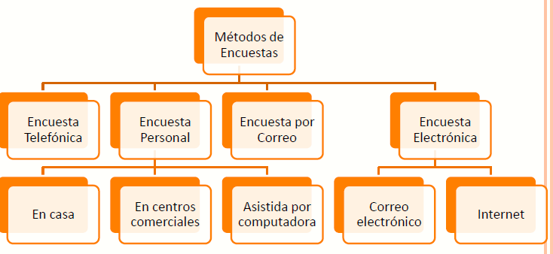
1. ESPECIFICAR LA INFORMACIÓN REQUERIDA
Listar las necesidades de información.
Resulta útil revisar el problema – objetivos y el método de investigación, así como la hipótesis.
2. TIPO DE MÉTODO DE ENCUESTA
Técnica: Es la encuesta.
Instrumento: Es el cuestionario.
Cada método de encuesta tiene sus ventajas y desventajas.

Slide 5
3. DETERMINAR EL CONTENIDO DE LAS PREGUNTAS INDIVIDUALES
¿Que incluir en cada pregunta?
Cada pregunta debe contribuir a la información requerida o servir para algún propósito.
Se pueden duplicar preguntas con diferente redacción con la finalidad de evaluar la validez.
Se pueden hacer preguntas de la competencia (otra empresa) para ocultar al patrocinador.

Slide 6
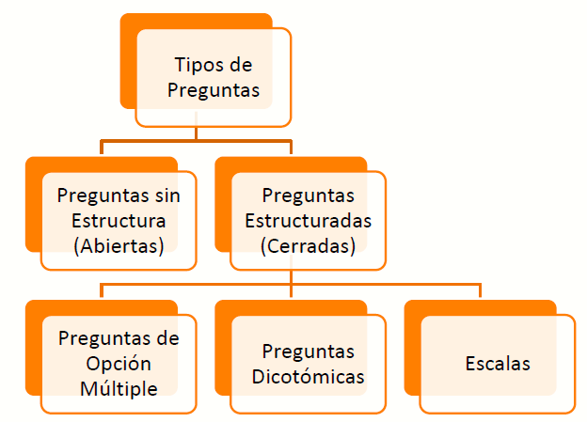
4. DISEÑO DE LAS PREGUNTAS
4.1. Decidir la estructura de las preguntas
Pregunta sin estructura: Son preguntas abiertas que los encuestados responden en sus propias palabras. Ej. ¿Porque razón acostumbra a desayunar en Sanborns? Por que me gusta la vista del restaurante, el lugar es agradable.
Se emplea muy poco
Son útiles en la investigación exploratoria.

Slide 7
Tipos de preguntas
Preguntas de Opción Múltiple: El investigador proporciona opciones de respuestas y se pide a los encuestados que seleccione una o más de las alternativas dadas.
Ejemplo: Cuáles son los restaurantes de fast food que prefiere?
1. Domino´s Pizza ( )
2. Church´s Chicken ( )
3. KFC ( )
4. Pizza Hut ( )
5. Cheff Chicken ( )
Observaciones
Las alternativas de respuestas deben incluir el conjunto de todas las posibles opciones.
Incluir una alternativa con la etiqueta “Otros”.
Tiende a generar sesgo, ya que los encuestados tienen a elegir la primera opción.
La codificación y el proceso de datos son mucho menores en costo y tiempo.

Slide 8
Preguntas dicotómicas.-Solo tienen 2 alternativas de respuesta:
SI ACUERDO
NO DESACUERDO
Observación:
Se complementan con una alternativa neutral como:
No lo se
Ambos
Ninguna
Su codificación es rápida

Slide 9
Preguntas de Escala
Preguntas de Escala de Likert.- Afirmación con la que el encuestado indica su grado de acuerdo o desacuerdo.
Ejemplo:
Generalmente los helados de Dairy Queen tienen más productos que los de Mc Donald´s.
Totalmente De acuerdo Ni acuerdo ni En desacuerdo Totalmente en
de Acuerdo desacuerdo desacuerdo
1 ________ 2 ________ 3 _______ 4 ________ 5 ___________

Slide 10
Preguntas de Escala
Preguntas de Escala de Importancia.- Considera la importancia de diferentes atributos.
Ejemplo:
El ingrediente extra en un helado de Dairy Queen es para mi:
Muy Importante Indiferente Poco Nada
Importante Importante Importante
1 ________ 2 ________ 3 _______ 4 ________ 5 ___________

Slide 11
Preguntas de Escala
Preguntas de Escala de Calificación.- Permite calificar diferentes atributos, desde pésimo hasta excelente.
Ejemplo:
El servicio de Dairy Queen es:
Excelente Muy Bueno Bueno Malo Pésimo
1 ________ 2 ________ 3 _______ 4 ________ 5 ___________

Slide 12
Preguntas de Escala
Preguntas de Escala de Intención de Compra.- Define la intención de compra del encuestado.
Ejemplo:
Si Dairy Queen sacará al mercado nuevos sabores de helados en cono, usted:
Lo Compraría Quizás lo No se si lo Probablemente No lo compraría
compraría compraría no lo compraría
1 ________ 2 ________ 3 _______ 4 ________ 5 ___________

Slide 13
Preguntas de Escala
Preguntas de Diferencial Semántico.- Se presenta una escala con conceptos opuestos y el encuestado selecciona el punto que corresponde a su opinión.
Ejemplo:
El bizzard es:
Espeso………………………….. ………………………..……. Diluido
Sabroso………………………… ……………………..Desagradable
Mucho…………………………. …………………………………Poco

Slide 14
4.2. Determinar la redacción de las preguntas
La redacción de la pregunta consiste en traducir el contenido y la estructura de la pregunta deseada en palabras que los encuestados puedan entender clara y fácilmente.
Se recomienda seguir con los siguientes lineamientos.
Definición del tema. Ejemplo: ¿Qué marca o marcas de shampoo ha utilizado en casa el último mes
Use palabras ordinarias. Ejemplo. ¿Piensa usted que siempre hay refrescos disponibles cuando usted los quiere comprar?
Use palabras claras. Usarse palabras que tenga un solo significado. Evitar palabras: Nunca, En ocasiones, A veces, A menudo, Regularmente.
No haga preguntas tendenciosas. Estas preguntas dan pistas a los encuestados sobre que respuesta es la deseada. Ejemplo. ¿Usted piensa que los ecuatorianos debemos comprar coches americanos aunque esto afecte a la economía del país?

Slide 15
5. ESTABLECIMIENTO DEL ORDEN DE LAS PREGUNTAS
Las preguntas iniciales deben ser interesantes, simples y no perturbadoras.
Las preguntas difíciles o que son delicadas, complejas o aburridas deben ir al final.
6. FORMA Y DISTRIBUCIÓN
Un cuestionario debe reproducirse en un papel de buena calidad y tener presentación formal.
7. PRUEBA PILOTO
Aplicación del cuestionario en una pequeña muestra de encuestados , par verificar su confiabilidad.

Slide 16
EJEMPLO PRÁCTICO DE UN CUESTIONARIO
1. DATOS INFORMÁTIVOS.
1.1. Título: Hábito de lectura de las familias.
1.2. Lugar: Prov. Guayas Cantón Gquil.
Parroquia: Tarqui
Fecha: 5 de mayo de 2020
1.3. Nombre del encuestador: Roberto Reus
1.5. Objetivo.
Determinar la afición de la lectura de las familias de la parroquia Tarqui de la ciudad de Guayaquil con la finalidad de establecer focos de distribución de material de lectura como periódicos, tipos de revistas, libros de cultura general.
1.6. Instrucciones.
La información que solicitamos no tiene la calidad de buena ni ,mala por lo que le agradecemos nos conteste con sinceridad y exactitud.
4) ¿Usted compro un libro últimamente?
Si ( ) (pase a la 5)
No ( ) (terminar)
5) ¿ Qué le pareció el precio del libro que compró ?
Cómodo ( )
Caro ( )
Demasiado caro ( )
6) ¿Le fue fácil adquirir ese libro?
Si ( ) (terminar)
No ( ) (pase a la siguiente pregunta)
7) Si no le fue fácil, ¿Cuántas librerías visito?
2 ( ) 3 ( ) 4 ( ) 5 ( ) más de 5 ( )
8) ¿Cada que tiempo suele comprar un libro?
Un mes ( )
Tres meses ( )
Seis meses ( )
Un año ( )

Slide 17
1.7. Preguntas.
¿Cree usted que hemos avanzado culturalmente?
Si ( ) No ( )
¿ Le gusta leer ?
Si ( ) (pase a la pregunta 3)
No ( ) (terminar)
3) Anote un número según el grado de afición por el tipo de lectura. Siendo Excelente (5), Muy Bueno (4), Bueno (3), Malo (2), Pésimo(1).
Periódicos: Locales ( )
Nacionales ( )
Revistas de: Deportes ( )
Sentimentales ( )
Policiacas ( )
Cómicas ( )
Libros: Cultura General ( )
Novelas ( )
Historia ( )
Novelas ( )
Literatura ( )
Técnicos ( )
9 ) ¿Por qué causas hace la compra en ese tiempo señalado?
No es fácil encontrar ( )
Solo hay en alguna librería ( )
El presupuesto no alcanza ( )
10) ¿Cree usted, que la atención al público en los sitios de ventas es?
Excelente ( )
Bueno ( )
Regular ( )
Mala ( )
Agradecemos su colaboración.

